Slide 1
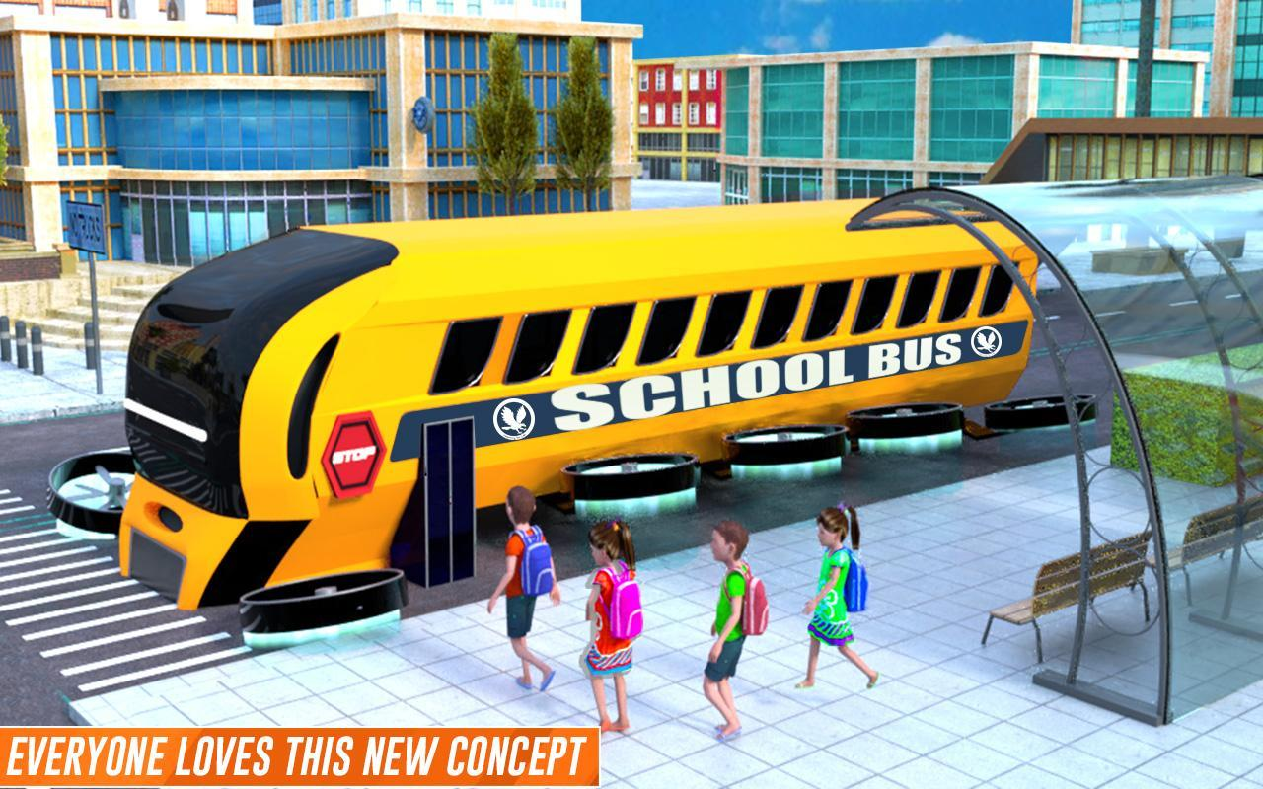
Технологии будущего
Автобус будущего (АБЛ-1-50)
Выполнила: Радченко Диана Святославовна 4Б класс

Slide 2
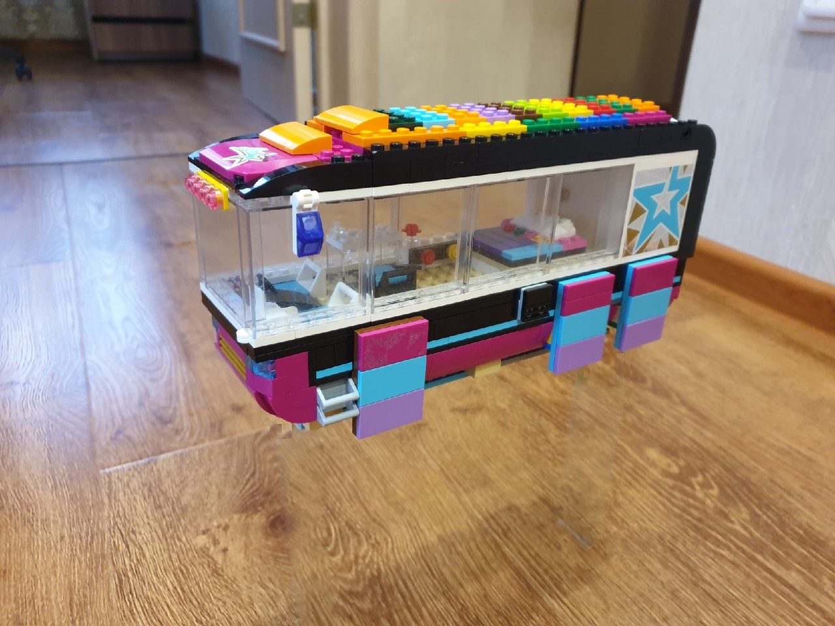
Макет автобуса будущего собран из конструктора LEGO в 480 раз меньше реальной модели

Slide 3
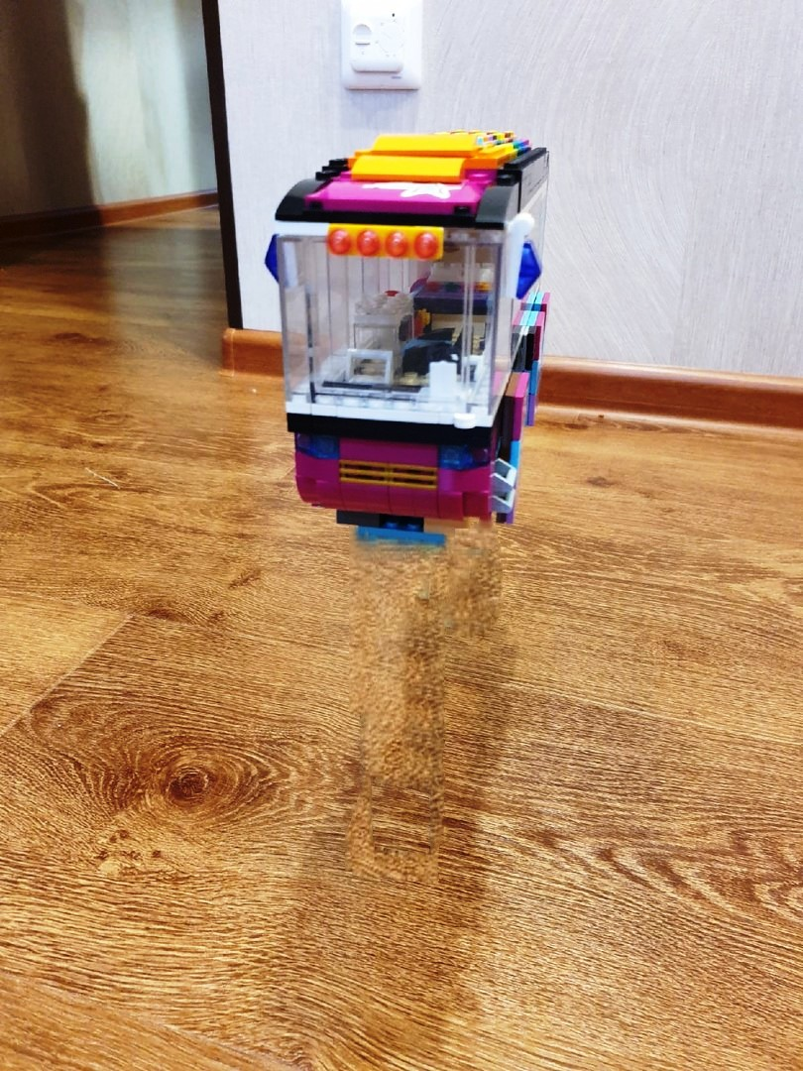
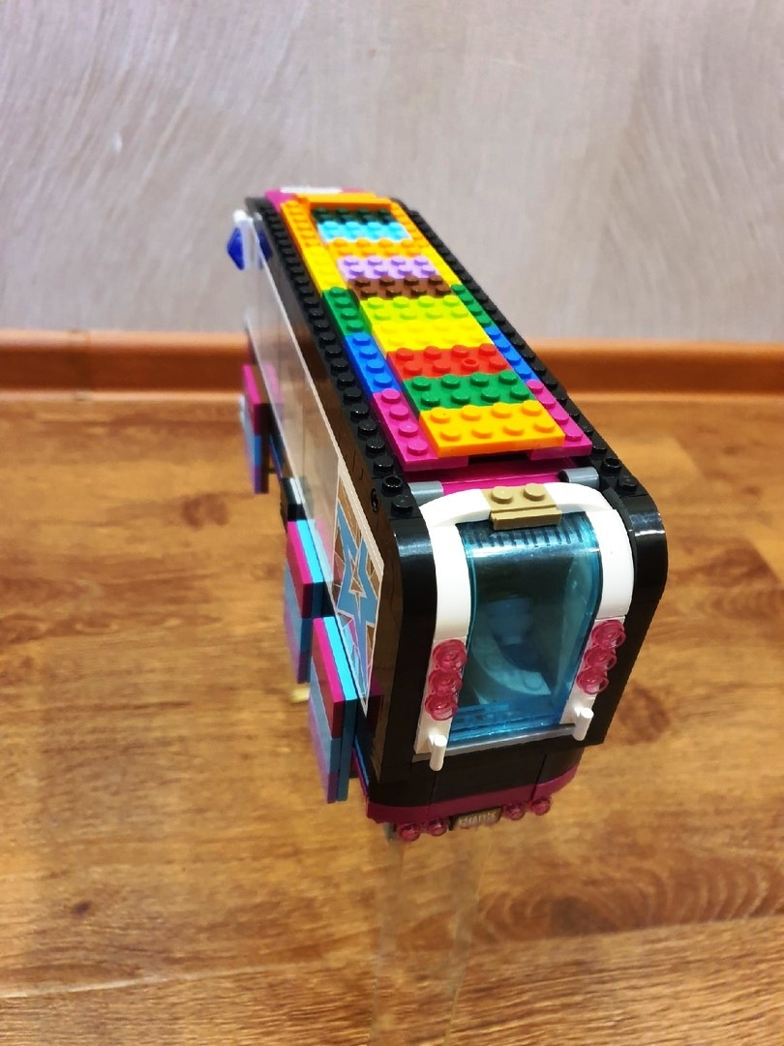
АБЛ-1-50 – автобус будущего летающий на 50 человек

Slide 4
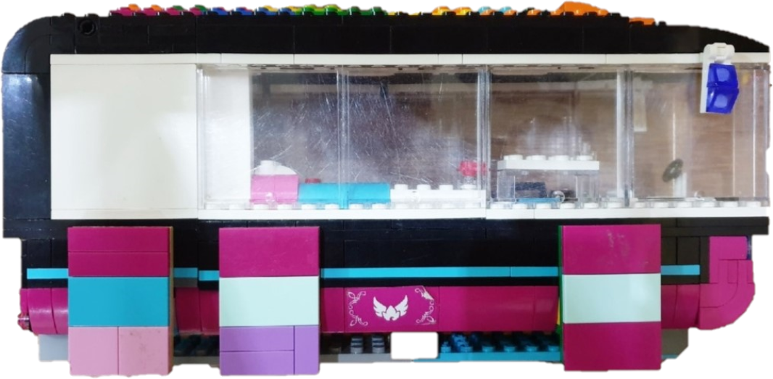
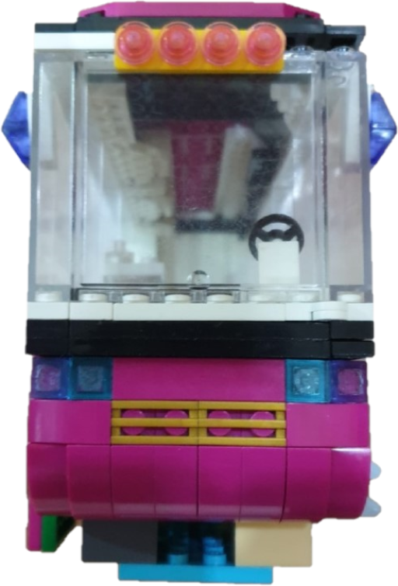
Размеры АБЛ-1-50
3 м 26 см
2 м 85 см
11 м 98 см
Размеры автобуса могут меняться в зависимости от вместимости пассажиров. Данная модель вмещает 50 человек без учета водителя.

Slide 5
Идея проекта– Радченко Диана;
Исполнение модели из конструктора – Радченко Диана;
Обработка фотографий для презентации – Радченко Диана;
Оформление презентации – Радченко Святослав (соавтор проекта).

